Slide 1
ATATÜRK İLKELERİ
VE
İNKILÂP TARİHİ II
Siyasal Alanda İki Büyük İnkılâp
Hazırlayan: Ayhan CANKUT
Dr. Öğr. Üyesi

Slide 2

Cumhuriyet Yönetiminin Kurulması
Cumhuriyet Kavramı:
Arapça bir sözcüktür.
Cumhuriyet;
Bir devlet ve hükümet biçimidir.
Bir ülkedeki temel organların, halkın yaptığı bir seçimle işbaşına gelmesidir.
Egemenlik toplumun tümüne aittir.
Bütün vatandaşlar, devlet yönetimine eşit olarak katılırlar.
Devlet, onların ortak iradelerinin sonucudur.

Slide 3
Cumhuriyet Yönetiminin Kurulması
Cumhuriyet kavramı, Osmanlı Devleti’nde fazla işlenmemiştir. Yönetimden memnun olmayanlar, cumhuriyetin ilânını değil; padişahın yetkilerini kısıtlamayı düşünmüşlerdir. Nitekim I. ve II. Meşrutiyet’le Jön Türkler ve İttihatçılar İktidara ortak olmak istemişler, ama cumhuriyet yönetiminin kabulünü akıllarına bile getirmemişlerdir.
Amasya Tamimi'nde, egemenliğin ulusa ait olduğunun açıklanmasına rağmen, 23 Nisan 1920’de toplanan TBMM’de hakim olan fikir, ülke tehlikeden kurtarılıncaya kadar meclisi işletmek, sonra yönetimi tekrar Padişah’a devretmekti.
Çünkü halk ve meclisi oluşturanların büyük bir kısmı, Padişah ve Halife’ye din ve geleneklerle bağlıydı. Onlara göre egemenlik Padişah’ta olmalıydı.

Slide 4
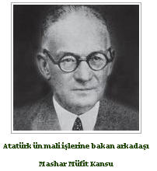

Cumhuriyet Yönetiminin Kurulması
Mustafa Kemal Paşa, Erzurum'da, Sivas Kongresi’nin hazırlıkları yapıldığı sırada, yakın arkadaşı Mazhar Müfit’e zaferden sonra yapılacakları yazdırırken, hükümet şeklinin Cumhuriyet olacağını belirtmişti. Düşman yurttan atılıncaya kadar bunu açıklamıyor, “milli bir sır” olarak saklıyordu. Zira en yakın arkadaşlarının bir kısmı dahi cumhuriyet kelimesinden ürkmektedir.

Slide 5
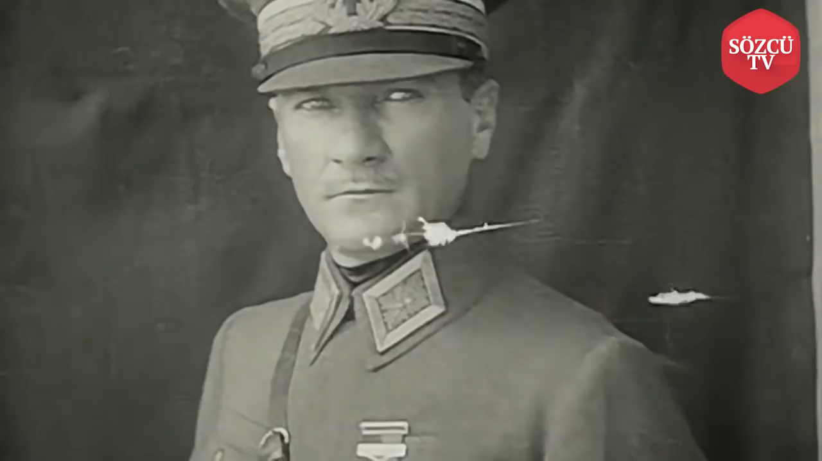
Cumhuriyet Yönetiminin Kurulması

Slide 6
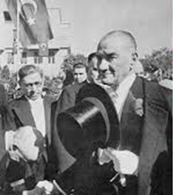
Cumhuriyet Yönetiminin Kurulması
Atatürk, Nutuk'ta bu konuda şunları söylemektedir:
“…Biz fikrimizi açıkça söylemekte sakınca görüyorduk. Ancak görüşümüzün uygulama yeteneğini saklı tutup elverişli zamanda uygulayabilmek için, saltanat taraftarlarının fikirlerini uygulama alanından uzaklaştırmak mecburiyetindeydik…”
“…Devlet yönetimini, cumhuriyetten söz etmeksizin, ulusal egemenlik esasları içinde, her an cumhuriyete doğru yürüyen tarzda biçimlendirmeye çalışıyorduk.”

Slide 7
Cumhuriyet Yönetiminin Kurulması
TBMM’nin aldığı; “Padişah ve Halife, altında bulunduğu baskıdan kurtulduğu zaman, meclisin düzenleyeceği esaslar içinde durumunu alır.” kararı kurulan yeni devlette en üstün gücün Padişah ve Halife değil, TBMM olduğunu açıkça belirtmektedir.
20 Ocak 1921'de, TBMM'nin kabul ettiği 23 maddelik anayasanın 1. maddesine göre; "Egemenlik kayıtsız, şartsız ulusundur. Ulusal egemenliğe dayanan bu yeni rejimde meclis, kurucu meclistir." Bu sistemin adı konmasa bile kurulduğu andan itibaren, cumhuriyet niteliği taşıdığı açıktır.

Slide 8
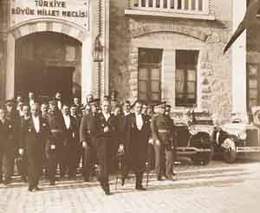
Cumhuriyet Yönetiminin Kurulması
Saltanatın kaldırılmasından (1 Kasım 1922) hemen sonra TBMM, seçime hazırlanmaya başladı. Meclis, 16 Nisan 1923’te son birleşiminde kendisini dağıttı ve yapılan seçimlerin ardından Meclis, 11 Ağustos 1923’te ikinci dönem çalışmalarına başladı.

Slide 9
Cumhuriyet Yönetiminin Kurulması
Halk Fırkası'nın Kurulması:
Saltanatın kaldırılmasına karşı çıkan tutucular, Meclis’e 2 Aralık 1922’de verdikleri önerge ile milletvekili seçimine ilişkin kanunda değişiklik yapılmasını istediler. Buna göre, TBMM’ye seçilebilmek için, Türkiye'nin bugünkü hudutları içindeki yerler halkından olmak ve seçim çevresine yeni gelenlerin en az beş yıl burada oturmuş olması gerekliydi. Açıkça Mustafa Kemal Paşa’nın şahsı hedef alınmaktaydı.
Mustafa Kemal Paşa’nın bu önergeye cevap niteliğinde yaptığı konuşma üzerine Meclis öneriyi reddetti.

Slide 10
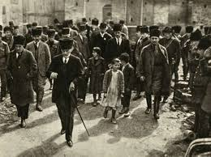
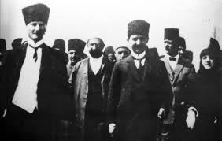
Cumhuriyet Yönetiminin Kurulması
Atatürk, bu olay üzerine 7 Aralık 1922’de Mecliste Müdafaa-i Hukuk Grubu yerine “Halk Fırkası” adlı bir siyasal partinin kurulacağını açıkladı. 13 Ocak 1923’te kamuoyunu yoklamak amacıyla bir yut gezisine çıktı.

Slide 11
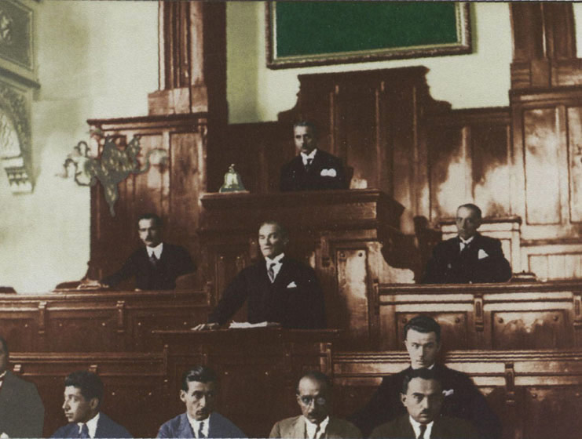
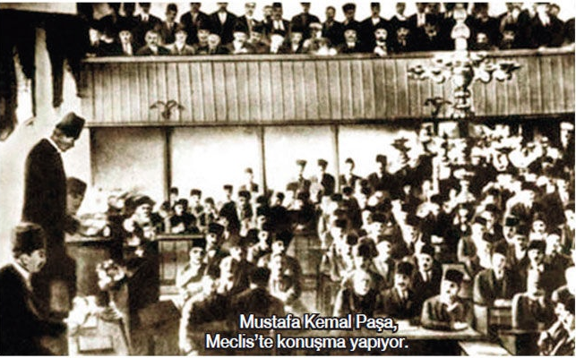
Cumhuriyet Yönetiminin Kurulması
Halk Fırkası'nın Kurulması:
Muhalifleri “Hilafet-i İslamiye ve Büyük Millet Meclisi” başlıklı bir broşür yayınladılar. Hilafet kurumunun korunmasını istediler. Mustafa Kemal Paşa verdiği yanıtta, Meclis’in Halifeye değil, Millete ait olduğunu hilafetin dinle ilgisi olmadığını ve kendilerini öldürmedikçe başladıkları inkılâp ve ilerlemenin durdurulamayacağını açıkladı.

Slide 12
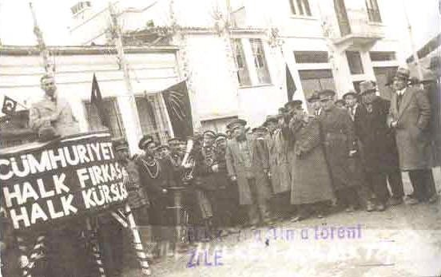
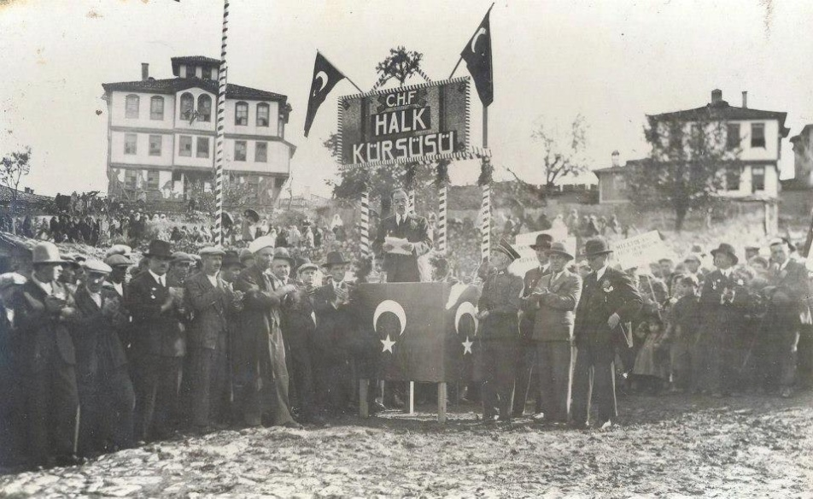
Cumhuriyet Yönetiminin Kurulması
Halk Fırkası'nın Kurulması:
8 Nisan 1923’te yayınlanan Halk Fırkası’nın programı ile; “Egemenliğin ulusta olduğu, Meclis’in en üstün güç olduğu, bağımsızlık ilkesi kabul ediliyor, ekonomik gelişimin ve eğitimin esasları açıklanıyordu.”
Halk Fırkası, 9 Eylül 1923’te kuruldu. 11 Eylül’de çalışmalara başlayan fırkanın genel başkanlığına Mustafa Kemal Paşa, genel sekreterliğine de Recep (Peker) Bey getirildi.

Slide 13
Cumhuriyet Yönetiminin Kurulması
Ankara'nın Resmen Başkent Olması (13 Ekim 1923):
Lozan Anlaşması’nın onayını müteakip Dışişleri Bakanı İsmet Paşa’nın sunduğu ve 13 Ekim 1923’te kabul edilen tek maddelik bir yasa tasarı uyarınca, Ankara’nın başkent olması onaylandı.
İngiltere, Fransa ve İtalya politik çıkarlarına uymadığı için bu karara karşı çıktılar ve başkentin Ankara olması halinde, büyükelçilerini geri çekerek, ülkelerini orta elçi düzeyinde temsil ettireceklerini bildirdiler. Ancak bu tehditler Ankara hükümetini hiç etkilemedi.

Slide 14

Cumhuriyet Yönetiminin Kurulması
Ankara'nın Resmen Başkent Olması (13 Ekim 1923):

Slide 15
Cumhuriyet Yönetiminin Kurulması
Cumhuriyetin İlanı:
Mustafa Kemal, Cumhuriyetin ilânı konusunda aradığı fırsatı, Mecliste hükümetin kurulması hususunda güçlükler ortaya çıkması ile yakaladı.
Lozan Antlaşması'nın imzalanmasından sonra, Vekiller Kurulu Başkanı Rauf Bey görevinden çekildi ve yerine Ali Fethi (Okyar) Bey getirildi. İkinci Meclis’te doğrudan Atatürk’e karşı cephe almaya cesaret edemeyen muhalifler, Vekiller Kurulu'nu iş göremez hale getirdiler. Bunun üzerine Ali Fethi Bey, tüm kabinesiyle istifa etti (27 Ekim 1923).
28 Ekim 1923’te Mustafa Kemal Paşa, İsmet Paşa (İnönü), Fethi Bey (Okyar), Kazım Paşa (Özalp), Kemalettin Sami Paşa, Halit Paşa, Rize Mebusu Fuat ve Afyonkarahisar Mebusu Ruşen Eşref Beyi Çankaya’ya yemeğe davet etti. Bu yemek esnasında ertesi gün Cumhuriyet’i ilan edeceklerini açıkladı.

Slide 16
Cumhuriyet Yönetiminin Kurulması
Yemekten sonra Mustafa Kemal Paşa ve İsmet Paşa, o gece Anayasa’da Cumhuriyet’in ilanı için gerekil değişikliği yapan bir kanun tasarısını kaleme aldılar. Bu tasarıya göre Anayasa'nın temel maddeleri ve yönetim biçimi değiştirilecekti.
Mustafa Kemal, bu görüşmelerden sonra Parti Grubuna Anayasa'da değişiklik yapılmasını öngören önergeyi sundu. Buna göre;
Türkiye Devleti’nin hükümet şekil Cumhuriyettir.
Türkiye Devleti, TBMM tarafından idare olunur.
Türkiye Devleti, hükümetin bölündüğü idare şubelerini, icra vekilleri (Bakanlar Kurulu) vasıtasıyla idare eder.
Daha sonra TBMM Genel Kurulu’na getirilen bu önerge birçok konuşmacının “Yaşasın Cumhuriyet!” sesleriyle alkışlanan konuşmalarıyla kabul edildi. Meclis'çe Cumhuriyet kararı 29/30 Ekim 1923 gecesi saat 20.30'da verildi.

Slide 17
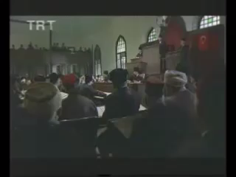
Cumhuriyetin İlanı

Slide 18
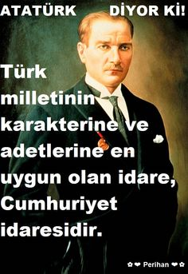
Cumhuriyet Yönetiminin Kurulması
Cumhuriyetin İlanı:
Aynı gece 20.45'de Mustafa Kemal Paşa oybirliği ile Türkiye Cumhuriyeti'nin ilk Cumhurbaşkanı olarak seçildi.
Ertesi gün Mustafa Kemal Paşa, İsmet Paşa’yı Başbakanlıkla görevlendirdi. Meclis Başkanlığı’na ise Fethi (Okyar) Bey getirildi.

Slide 19
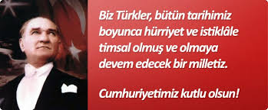
Cumhuriyet Yönetiminin Kurulması
Atatürk’e göre,
Cumhuriyet fazilettir. Faziletli ve namuslu insanlar yetiştirir. Sultanlık ise tam tersine, korku ve tehdide dayalı bir idare olduğu için korkak ve sefil insanlar yetiştirecektir.
“Benim en büyük eserim Cumhuriyettir.”
Mustafa Kemal Atatürk

Slide 20
Cumhuriyet Yönetiminin Kurulması
Ancak cumhuriyetin ilanı, Halifelik taraftarları ile olan mücadeleyi açığa çıkarmıştı. Halifeliği vazgeçilmez bir makam olarak görenler, cumhuriyet sistemini tepki ile karşıladılar.
Hilafet taraftarı olan bazı gazeteler de cumhuriyetin ilanı üzerine tepkilerini açıkça ortaya koydular.
  Bu gazetelerde, “Cumhuriyetin ilanının medeni dünyayı okumuş, anlamış, devlet idaresine ehil kimselerin aklının eseri olamayacağı, cumhuriyetin alkış ile, dua ile, şenlikle yaşayamayacağı, cumhuriyetin bir tılsım olmadığı, her işin ve derdin bundan böyle kendiliğinden çözülmeyeceği, cumhuriyete put gibi tapılamayacağı” yazılıyordu. Hatta. Mustafa Kemal Paşanın politikadan çekilmesini istiyor, ülke yeniden bir çıkmaza girmiş gibi yayın yapıyorlardı.

Slide 21
Cumhuriyet Yönetiminin Kurulması
Bazı milletvekilleri, Meclis’te cumhuriyet aleyhine ve hilâfet lehine, bazı etkinliklere giriştiler. Yayınladıkları bir broşürle "Halife Meclisin, Meclis Halifenindir" diyerek, halifenin meclisin üstünde olduğunu ve onu devletin başı olarak görmek istediklerini belirtiyorlardı.
Halife yanlıları Abdülmecit’in çevresinde toplanmışlar, bazı milletvekilleri aracılığıyla yoğun bir propagandaya girişmişlerdi. Afyonkarahisar milletvekili Hoca Şükrü, imzasıyla “Hilafet-i İslamiye ve TBMM” adlı bir kitap yayınlanmış ve halifenin tekrar başa geçirilmesi istenmişti. Halife, dünyadaki 300 milyon Müslüman'ı yönetecekti. Görüldüğü gibi dünya gerçeklerinden tamamen habersizce hazırlanan kitaplarla, cumhuriyet sistemine karşı çıkılıyordu.
Bu grup, Mustafa Kemal Paşanın hasta olduğu, Enver Paşanın hâlâ Türkistan’da yaşadığı ve İslamiyet için çalıştığı söylentilerini yayıyorlardı.

Slide 22
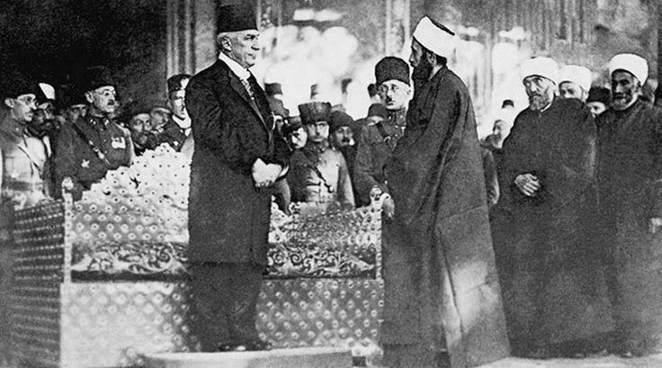
Halifeliğin Kaldırılması (3 Mart 1924)
Cumhuriyetin karşısında olan tutucu ve gericiler, Halifenin etrafında toplanmışlardı. Pek çok devlet adamı ve çok etkili olan İstanbul basınının bir kısmı, kendisini destekliyordu. İngilizlerin etkisiyle Hint Müslümanları ona bağlılıklarını bildirmişlerdi.
Bu tür hareketlerle yavaş yavaş güçlenen Halife, gösterişli törenler düzenlemeye başladı. Cuma namazlarını değişik camilerde kılarak gösteriler yapıyordu. Basına kışkırtıcı demeçler veriyordu. Ödeneklerini az buluyor, yetkilerini genişletmek için çalışıyordu. Kendisine verilen unvanları benimsiyor, kılıç takma gibi iktidar sembollerine eğilim gösteriyordu.

Slide 23
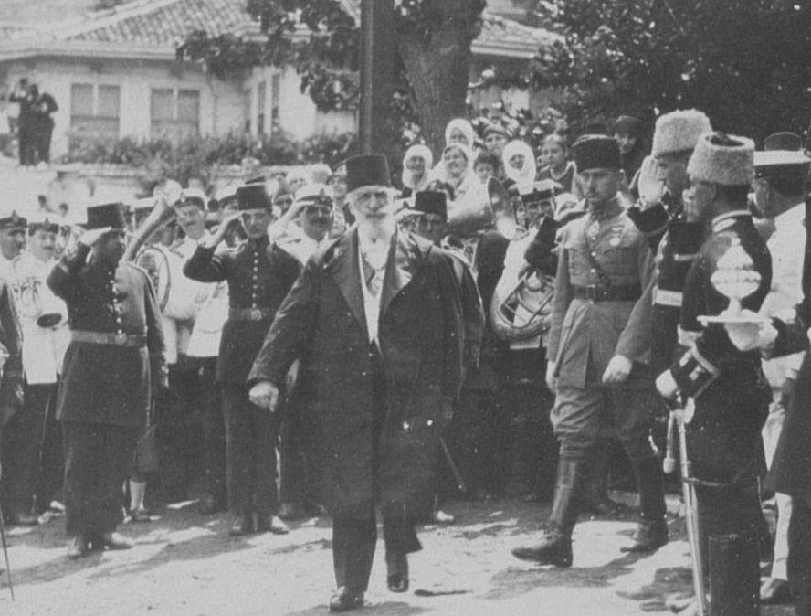
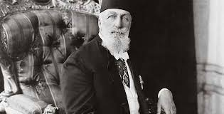
Halifeliğin Kaldırılması (3 Mart 1924)
Sarayında bazı milletvekili ve komutanları kabul ediyor, yabancı elçiliklere görevliler yolluyordu. Böylece yetkilerinin kısıtlanmasına karşı çıkıyor, eski statüsüne dönüş için her türlü hazırlığı yapıyordu.
Rauf Bey, Kazım Karabekir Paşa, Ali Fuat Paşa, Refet Paşa ve Adnan Bey, resmi niteliklerine rağmen Halife ile görüşüyorlardı.

Slide 24
Halifeliğin Kaldırılması (3 Mart 1924)
İmam Ağa Han ile Emir Ali'nin Basına İntikal Eden Mektupları:
Halifeliğin kaldırılması için bardağı taşıran son damla, bir dış olaydı.
Hindistan'daki İsmailliye Tarikatının liderleri olan Ağa Han ile Hintli Emir Ali, Başbakan İsmet Paşaya bir mektup yollayarak, Hilâfet kurumuna dokunmamasını rica ettiler.
Ancak bu mektup daha Başbakanın eline geçmeden, 5 Aralık günü muhalefet gazetelerinden Tanin ve İkdam'da, ertesi gün de Tevhid-i Efkâr'da yayınlandı.
Bu mektup, Türkiye'nin iç işlerine bir müdahaledir. Mektubu yazanlardan Emir Ali, İngiltere Kralı'nın Özel Danışmanı sıfatını taşıyordu. İki lider de Hint Müslümanlarının sıkıntılarından habersiz, lüks içinde yaşıyor ve İngiliz dış politikasına alet oluyorlardı.

Slide 25
Halifeliğin Kaldırılması (3 Mart 1924)
İmam Ağa Han ile Emir Ali'nin Basına İntikal Eden Mektupları:
Türk inkılâplarına karşı olanlar, sömürgeci devletlerin ülkemiz üzerindeki amaçlarını gerçekleştirmelerine alet oluyorlardı.
Bu mektup, ülkede inkılâpçılar tarafından tepkiyle karşılandı. 9 Aralık 1923'te Hâkimiyet-i Milliye Gazetesi, I. Dünya Savaşı başlarken cihat çağrısında bulunan Halife’ye ağır hakaretlerde bulunan, cihat için çıkartılan fetvanın meşru olmadığını bildiren cevabı, Hint Müslümanlarının İngiltere’ye bağlılıklarını sağlamak için çalışmalar yaptığı hatırlatılıyordu.
Başbakan İsmet Paşa, konuyu 8 Aralık 1923’te Meclis’e getirdi. Gizli yapılan oturumda, İstanbul’a bir İstiklâl Mahkemesi gönderilmesi kararlaştırıldı.

Slide 26
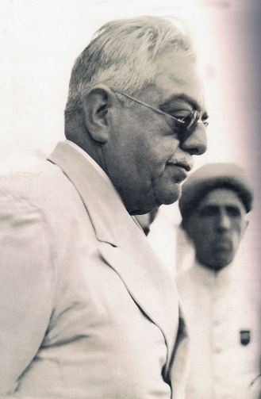
Halifeliğin Kaldırılması (3 Mart 1924)
İmam Ağa Han ile Emir Ali'nin Basına İntikal Eden Mektupları:
Olaydan sorumlu olan gazetelerin sahipleri ve müdürleri, Hıyanet-i Vataniye Kanununa göre (Vatana İhanet Kanunu) yargılandılar. 5 Şubat 1924’e kadar çalışan İstanbul İstiklâl Mahkemesinde yargılanan gazeteciler, kasıt unsuru görülmediğinden beraat ettiler.
Hindistan Halifelik Komitesi adına Hindistan Müslümanlarının önderi haline gelmiş olan Şiiliğin İsmaili tarikatının imamı III. Ağa Han
Bunun üzerine Ağa Han, Türkiye Cumhuriyeti’nin işlerine karışmak istemediğini ve Ankara Hükümetine hiç bir düşmanlık beslemediğini açıkladı.

Slide 27
Halifeliğin Kaldırılması (3 Mart 1924)
Atatürk’ün Hilafet Hakkındaki Görüşleri:
Atatürk, 22 Ocak 1924 tarihinde İsmet Paşaya çektiği telgrafla, halifelik hakkındaki görüşlerini;
"Halifelik Makamı ve Halifenin kendisi hakkında kötü anlama ve yorumlama imkânı, Halifenin kendi tutum ve davranışlarından doğmaktadır… Halife ve bütün dünya bilmelidir ki; var olan ve korunan Halife ve Halifelik Makamının, gerçekte ne din, ne de siyaset bakımından hiçbir anlamı ve varlığının bilimsel nedeni yoktur. Türkiye Cumhuriyeti, varlığını ve bağımsızlığını boş ve temelsiz şeylerle tehlikeye sokamaz. Halifelik Makamı, bizce bir tarihsel anıdan başka bir şey olamaz.
Türkiye Cumhuriyeti'nin yüksek görevlilerinin ya da resmi kurulların kendisiyle görüşmelerini istemesi bile Cumhuriyetin bağımsızlığına açıkça tecavüzdür..."

Slide 28
Halifeliğin Kaldırılması (3 Mart 1924)
Atatürk'ün Hilafet Hakkındaki Görüşleri:
"…İstanbul’da, milletin boğazından kesilmiş paralarla yapılmış birçok saraylar ve bu sarayların içindeki birçok değerli eşya ve gereçler, Hükümetin tespit etmemesi yüzünden yitiyor, yok oluyor. Halifeye bağlı olanlar sarayların en değerli ve gerekli eşyalarını Beyoğlu’nda, şurada-burada satıyorlar, diye söylentiler vardır. Hükümet bunlara tezce el koymalıdır. Satılmak gerekiyorsa, Hükümet satmalıdır…
Fransızlar, kral ailesini ve mensuplarını Fransa’ya sokmakta, bağımsızlıkları ve egemenlikleri için yüz yıl sonra, bugün bile mahzur görüp dururlarken, her gün ufuktan Sultanlık güneşinin doğmasına duacı bir Padişahlık ailesi ve mensupları hakkındaki işlemimizle Türkiye Cumhuriyeti’ni nazikliğin ve boş sözlerin kurbanı edemeyiz…" şeklinde belirtmiştir.

Slide 29
Halifeliğin Kaldırılması (3 Mart 1924)
Atatürk'ün Hilafet Hakkındaki Görüşleri:
Atatürk, Nutuk’ta da halifelikle ilgili olarak şunları söylemektedir:
"…Millete anlattım ki, tüm İslâm ülkelerini kapsayan bir devlet kurmak vazifesiyle mükellef tahayyül edilen bir halifenin vazifesini ifa edebilmesi için, Türkiye Devleti ve onun bir avuç nüfusu, halifenin emrine tâbi tutulamaz. Millet buna razı olamaz! Türkiye halkı bu kadar büyük, bir sorumluluğu, bu kadar mantıksız bir görevi üstlenemez.
Milletimiz, asırlarca… Her gittiği yerde milyonlarca insan bıraktı. Yemen çöllerinde… Suriye’yi, Irak’ı muhafaza etmek için Mısır’da barınabilmek için, Afrika’da tutunabilmek için ne kadar insan telef oldu, bunu biliyor musunuz?!
Halifeye, dünyaya meydan okutmak fikrinde olanlar, bu vazifeyi yalnız Anadolu halkından değil, onun sekiz on misli nüfustan oluşan büyük İslâm kütlelerinden talep etmelidir..."

Slide 30
Halifeliğin Kaldırılması (3 Mart 1924)
Parti grubunda görüşülen öneriler, 3 Mart günü Meclis'e getirildi. 429 Sayılı Kanunla Şer’iye, Evkaf ve Erkân-ı Harbiye-i Umumiye Vekillikleri kaldırıldı. 430 Sayılı Kanunla Tevhid-i Tedrisat (öğretimin birleştirilmesi) kabul edildi. 431 Sayılı Kanunla da Halifelik kaldırılarak Osmanlı ailesinin erkek- kadın bütün üyelerinin ve damatlarının bir daha dönmemek üzere yurt dışına çıkartılmaları kararlaştırıldı.
Padişahlık etmiş kişilerin taşınır, taşınmaz bütün malları ulusa geçti, aile üyelerinin kişisel mallarının bir yıl içinde tasfiye edilmesi, aksi halde hükümetin bu malları satarak bedellerini onlara yollayacağı hükme bağlandı. Bu karar derhal uygulanacaktı. Ertesi gün Halife ve ailesi yurt dışına çıkartıldı. Diğer hanedan üyelerine de yurdu terk etmeleri için 10 günlük süre tanındı. Böylece Halifelik kesin olarak tarihe karıştı.
16.6.1952’de Osmanlı hanedanının kadın üyelerine, 15.5.1974’de de erkek üyelerine Türkiye’ye dönme izni verilmiştir.

Slide 31
Halifeliğin Kaldırılmasına Karşı Gösterilen Tepkiler
Hilafetin kaldırılmasına iç basından büyük bir tepki gelmedi. Kısa süre içinde Cumhurbaşkanına, Meclis'e ve gazetelere kutlama telgrafları yağmaya başladı. Basında, her gün kararın olumlu olduğunu bildirir nitelikte yazılar çıkıyordu.
Tutucu İkdam gazetesi bile, "bu beş asırlık kurumun kaldırılmasına karşı makul bir itiraz göstermenin mümkün olmadığını", Tevhid-i Efkâr gazetesi ise, "Yenilik ve kalkınmaya engel sayılan kayıtların bu suretle kaldırılarak Türkiye'nin önünde kelimenin tam anlamıyla yeni bir ufuk açıldığını" yazıyordu.
Dış basın ise olaya geniş yer verdi. Özellikle İngiliz basını olumsuz eleştirilerde bulundu.
Diğer ülkelerdeki Müslümanlar olaya genellikle kayıtsız davranmışlardı.

Slide 32
Halifeliğin Kaldırılmasına Karşı Gösterilen Tepkiler
Atatürk’e Karşı Girişilen Komplo:
Halifeliğin kaldırılması bazı tutucu kimselerde büyük tepki yarattı. Dr. Rıza Nur, Halifeliğin ilgasını çılgınlık olarak nitelemişti. Rauf Bey, Refet, Kâzım Karabekir, Ali Fuat, Cafer Tayyar ve Cevat Paşalar karara karşı çıktılar.
Ekim 1924’te Ali Fuat ve Kazım Karabekir Paşalar, milletvekilliği görevlerine başlamak için ordu komutanlıklarından çekildiklerini açıkladılar. Bu arada milletvekilliğinden istifa ettiğini Meclis Başkanlığı’na bildiren Refet Paşa da Rauf Bey’in ısrarları ile istifasını geri almıştı. Musul sorunu nedeniyle bu sırada İngiltere ile büyük siyasal sürtüşmeler vardı. Her an askeri bir harekât olabilirdi. Bu kritik durumda iki ordu komutanının istifası, ordunun moralini etkileyebilirdi. Bu komutanlar ise milletvekili sıfatlarından yararlanarak TBMM içinde faaliyete geçmek istiyorlardı.

Slide 33
Halifeliğin Kaldırılmasına Karşı Gösterilen Tepkiler
Atatürk, bu komutanları ordudan iyice uzaklaştırmak amacıyla 30 Ekim günü ordu komutanlarına birer telgraf çekerek, kendisine olan güven ve sevgilerine dayanarak derhal milletvekilliğinden istifa etmelerini istedi. Bu ricayı 1.Kolordu Komutanı İzzettin (Çalışlar), 2.Kolordu Komutanı Ali Hikmet (Ayerdem), 3.Kolordu Komutanı Şükrü Naili (Gökberk), 5.Kolordu Komutanı Fahrettin (Altay) Paşalar kabul ederken, 3.Ordu Komutanı Cevat (Çobanlı) ve 7.Kolordu Komutanı Cafer Tayyar (Eğilmez) Paşalar reddettiler.
Adı geçen iki paşa, yalnız kalmışlardı. Ordudan ayrıldılar. Bu komutanlar artık milletvekili de değillerdi. Böylece komplo düzenleyenlerin blöfü meydana çıkartılmış, ordu da siyasetten ayrılmıştı.

Slide 34
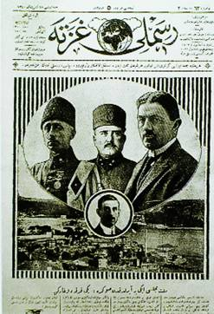
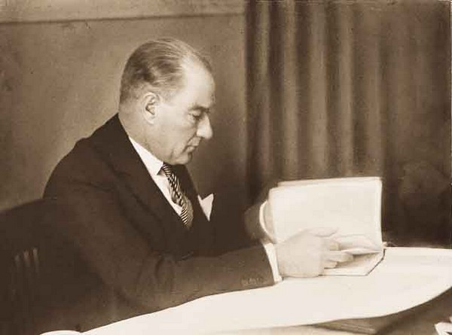
Halifeliğin Kaldırılmasına Karşı Gösterilen Tepkiler
Atatürk, Kâzım Karabekir ve Ali Fuat Paşalardan, önce görevlerini devir ve teslim ederek Meclis’e gelmelerini istedi. Eski komutanlar, ancak bu işlemlerden sonra milletvekili olarak Meclis’e katıldılar.
Hilafetin kaldırılmasına karşı olan milletvekilleri, daha fazla Halk Fırkasında kalmadılar ve Terakkiperver Cumhuriyet Fırkası adıyla yeni bir parti kurarak siyasal görüşlerini bu kuruluşta savunmayı sürdürdüler.

Slide 35
İlgili Linkler
Kısa Belgesel- Mazhar Müfit Kansu'dan muazzam bir Atatürk hikâyesi
https://www.youtube.com/watch?v=kxvqtmYALuk
BEYNAM - ANKARANIN BAŞKENT OLUŞU (BELGESEL)
https://www.youtube.com/watch?v=gLF-993GN0U
Cumhuriyetin İlanı
https://www.youtube.com/watch?v=tQSwoX_wVpw

